Slide 1


中国农业科学院深圳农业基因组研究所
实用生物信息学技术项目汇报
小组成员：杨雨婷、欧阳文琦、张圆圆、杨朋、李智强
Git bash here小组
2021.01.06

Slide 2
1
项目一：Chip-seq分析和RNA-seq分析
2
项目二：AIO-seq 测序技术开发及其应用
目录
3
学习共享
4
感悟和致谢

Slide 3
项目一

Slide 4
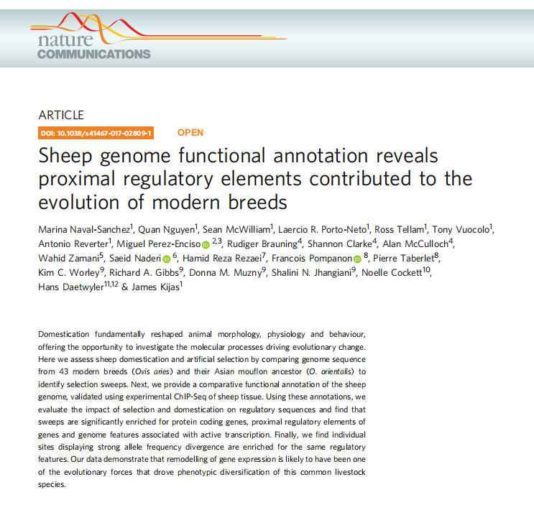
项目一所选文章：《绵羊基因组功能注释揭示近端调节元件促成了现代品种的进化》
Notes:
大多数 UNIX 系统如 AIX、HP-UX 等是无法安装在 x86 服务器和个人计算机上的

Slide 5
Chip-seq分析流程来自参考文献和信息搜索
1
生物学意义
chip-seq
2
数据下载和处理
3
序列比对
4
IGV可视化
5
遗传分化指数（Fst）

Slide 6
1.背景和生物学意义
1.绵羊在被人类驯化过程中基因组发生适应性变化，解析这些变化的分子基础有助于动物育种。
2.在生物体中基因组非编码区调控元件对基因表达起重要调控作用。
3.人类基因组非编码区调控元件的研究较为深入，可通过与人类比对，预测绵羊基因组非编码区调控元件。
4.比对野生与家养绵羊基因组非编码区调控元件，可探究驯化过程通过影响调控元件对绵羊表型的影响。

Slide 7
2.数据的下载与处理
第一步 采用了迅雷下载法从NCBI上下载羊的一个sra数据SRR5070519.1.fasta和参考全基因组GCF_002742125.1_Oar_rambouillet_v1.0_genomic.fna
第二步 用samtools中的fastq-dump将sra数据转为fastq格式，命令： fastq-dump --split-3 SRR5070519.1.fasta
第三步 用fastqc进行质控，数据量只有一个，这里不用multiQC统计，命
令：

Slide 8
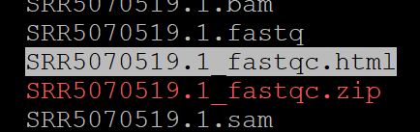
/public/home/yangpeng/FastQC/fastqc -f fastq -o /vol3/agis/tangzhonglin_group/yangpeng/result/circRNA/SRA /vol3/agis/tangzhonglin_group/yangpeng/result/circRNA/SRA/SRR5070519.1.fastq

Slide 9
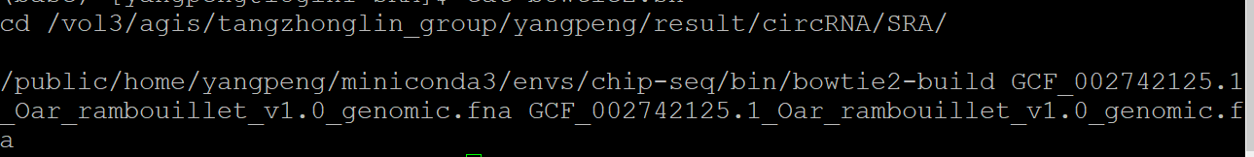
3.序列比对
第一步 终端下载软件bowtie2，建立索引
第二步 进行比对，得到sam文件

Slide 10
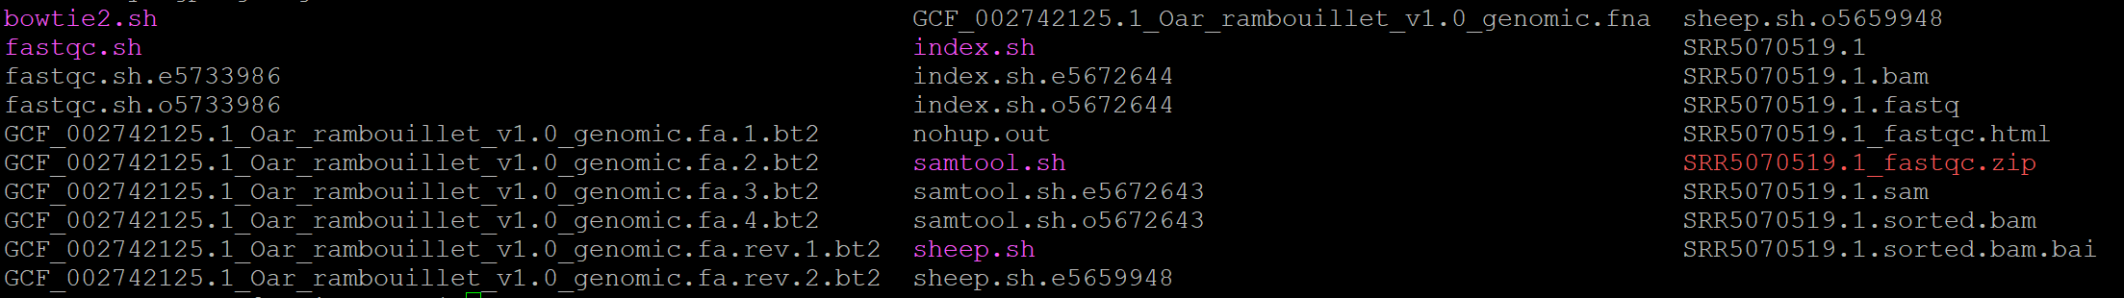
第三步 把sam文件转换为排序bam文件

Slide 11
4.IGV可视化
IGV可以可视化转录组测序Reads与参考基因组序列比对结果，物种参考基因组序列和注释文件。
IGV的安装：在window和终端分别安装，需要java版本环境，我的集群账号不能弹出软件图形化界面。
首先对生成的bam文件建索引，
samtools index SRR5070519.1.sorted.bam SRR5070519.1.sorted.bam.bai
然后导入该bam文件到IGV ，导入前提目录下必须要有SRR5070519.1.sorted.bam.bai

Slide 12
5.遗传分化指数Fst

Slide 13
6.RNA-seq分析
在EBI用ascpera下载fastq数据，这里采用hisat2、samtools、stringtie做比对和转录组组装
统计counts和计算TPM
CIRIquant分析
构建表达矩阵
根据需要做差异表达分析

Slide 14
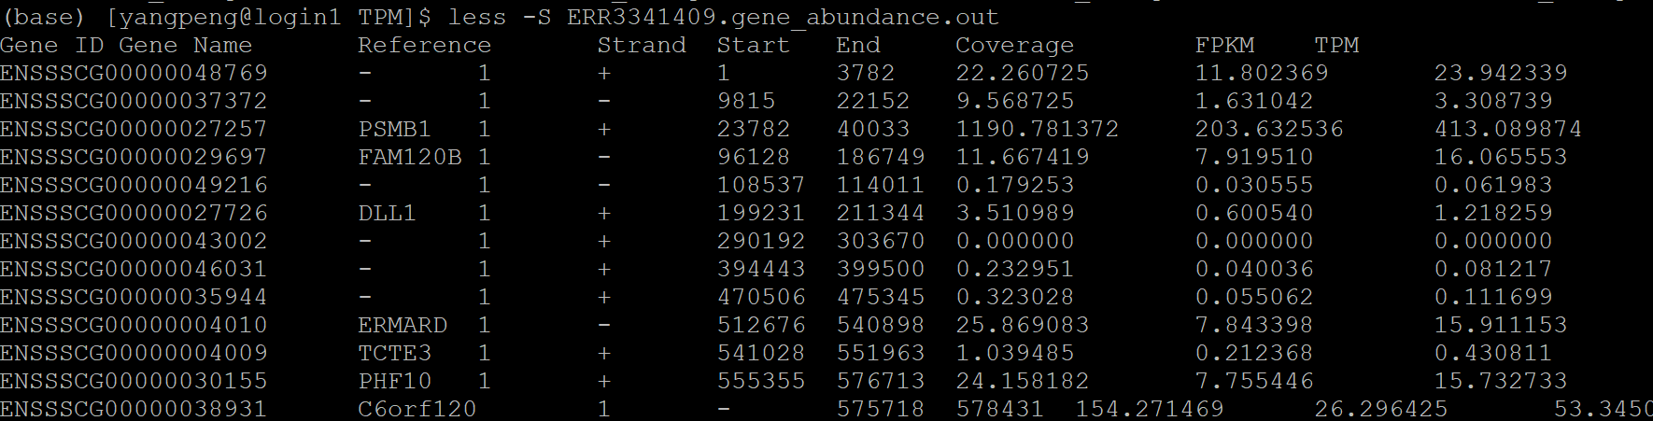
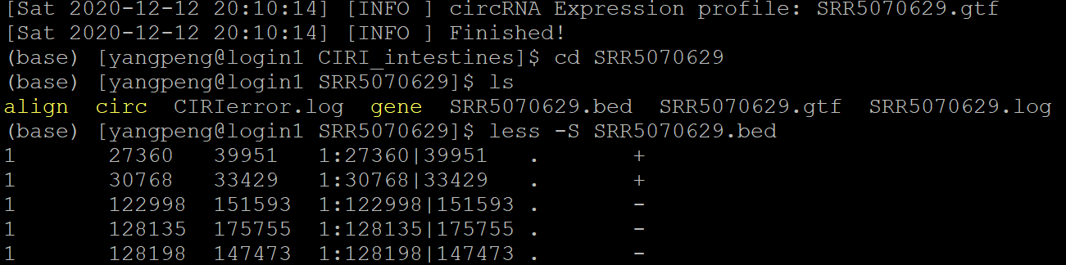
TPM

Slide 15
项目二

Slide 16
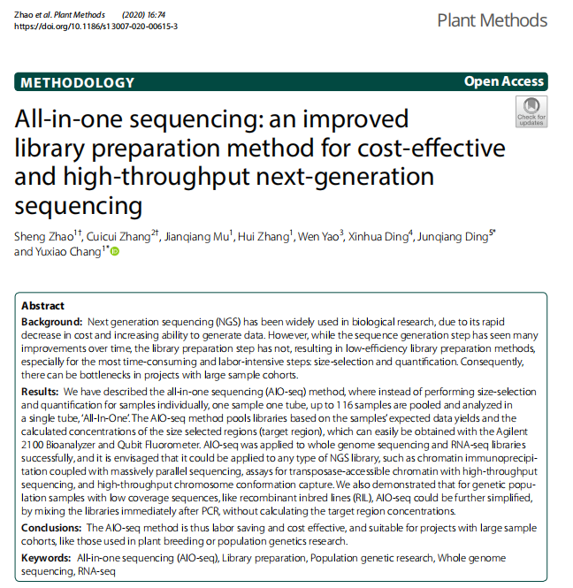
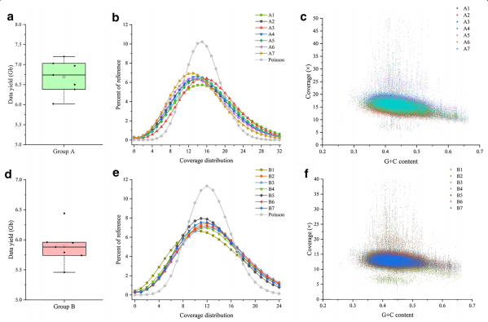
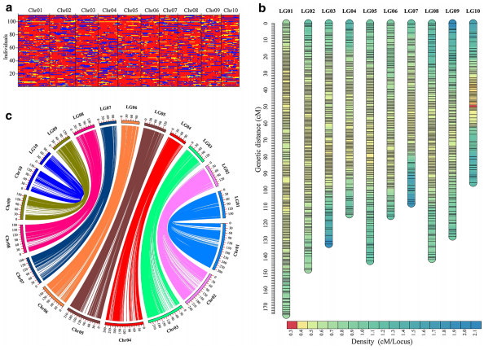
项目二所选文章：《AIO-seq 测序技术开发及其应用》
Notes:
大多数 UNIX 系统如 AIX、HP-UX 等是无法安装在 x86 服务器和个人计算机上的

Slide 17
摘要
测序价格的大幅下降以及测序通量的稳步提升，使得下一代测序被广泛应用于许多生物学研究领域。虽然高通量测序性能有了大幅提升，但是文库构建流程仍无大的改进，这导致了低效率的文库制备过程，尤其是耗时且费力的文库片段分选及定量步骤；这就使得当在涉及一些高样本量的测序项目推进时，遭遇瓶颈，进展缓慢。本研究开发了一种新的文库制备流程，AIO-seq 混库测序方法，基于每个文库预期的数据产出及靶区域片段的比例（通过Agilent Bioanalyzer 2100 及 Qubit 仪器获取），可将传统单个文库的片段分选及定量的繁琐流程转变成所有文库混在一起只进行单次片段分选及定量的简便操作。我们已成功将 AIO-seq技术应用于全基因组重测序及 RNA-seq 测序中，并推断该技术同样可以应用于 Chip-seq，ATAC-seq, 以及 Hi-C 测序技术等研究中。进一步在遗传群体（如 RIL 群体）的低覆盖度测序用于 QTL 定位研究中，我们证明 AIO-seq 测序方法可进一步简化，即在 PCR 文库扩增后不测量每个样品对应文库的靶区域比例、直接对整个群体的文库进行混库，而后进行整个群体的高通量测序。因此，AIO-seq 测序方法是一种简化操作、降低成本的新建库方法，尤其适用于涉及高样本量建库测序的项目，如植物育种群体或群体遗传学研究。
Notes:
大多数 UNIX 系统如 AIX、HP-UX 等是无法安装在 x86 服务器和个人计算机上的

Slide 18
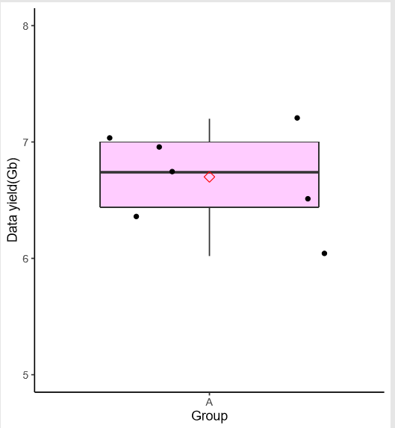
代码
setwd("C:/Users/54681/Desktop/附表13个/附表13个")
d1 <- read.csv("S1A.csv", header = T, stringsAsFactors=FALSE, sep=",")
p1 <- ggplot(d1, aes(x =Group, y =Raw)) + scale_y_continuous(name="Data yield (Gb)", limits=c(5.0,8.0 )) + geom_boxplot(fill= "#FFCCFF") + geom_point(position = "jitter") + theme_bw()+theme(panel.grid.major=element_blank(),panel.grid.minor=element_blank())
p1 + annotate(geom = "point", x = 1, y = 6.7, colour = "red", shape=23, size=3) + theme_classic()
7 个样品的测序数据产量
Notes:
大多数 UNIX 系统如 AIX、HP-UX 等是无法安装在 x86 服务器和个人计算机上的

Slide 19
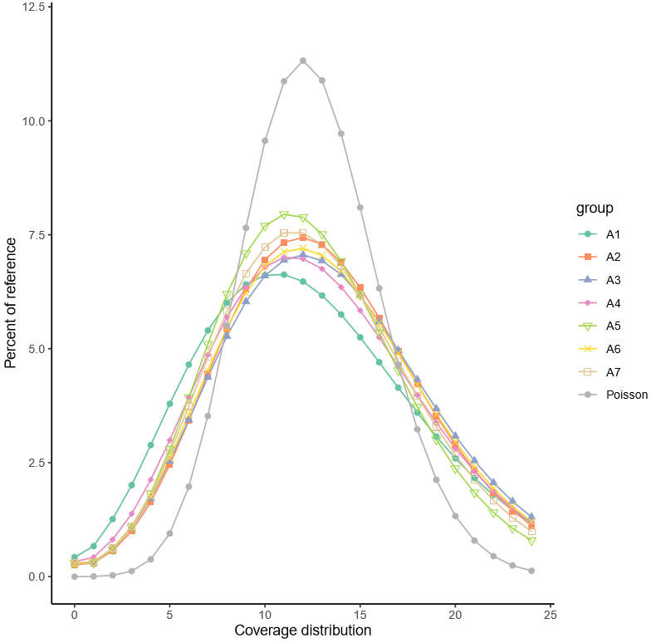
代码
ggplot(d2,aes(x, y,color = group)) + geom_line(aes(colour=group)) + geom_point(aes(shape=group,colour=group),size = 2) + scale_color_brewer(palette = "Set2")+theme_bw()+theme(panel.grid.major=element_blank(),panel.grid.minor=element_blank())+ theme_classic() + scale_y_continuous(name="Percent of reference",limits = c(0,12)) + scale_x_continuous(name = "Coverage distribution",limits = c(0,24)) + scale_shape_manual(values = c(16, 15, 17, 18, 25, 4, 0, 16))
不同覆盖度的碱基所占基因组全长的比例
Notes:
大多数 UNIX 系统如 AIX、HP-UX 等是无法安装在 x86 服务器和个人计算机上的

Slide 20
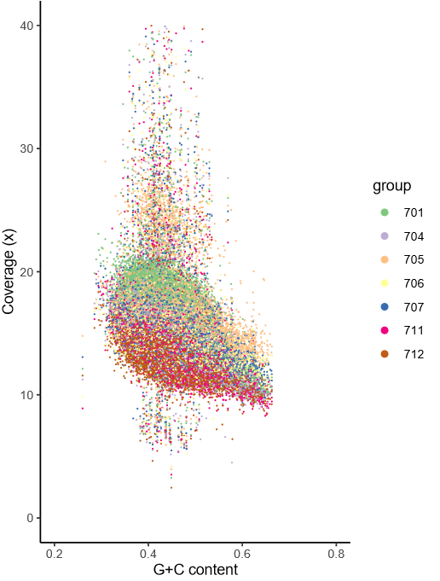
代码
d1$group = factor(d1$group)
ggplot(d1, aes(x, y, color = group), size = 1) + geom_point(size=0.02) + scale_color_brewer(palette = "Accent") + theme_bw()+theme(panel.grid.major=element_blank(),panel.grid.minor=element_blank())+ theme_classic()+scale_y_continuous(name="Coverage (x)",limits = c(0,50)) + scale_x_continuous(name="G+C content",limits = c(0.2,0.8))
不同 GC 含量窗口内 reads 覆盖度的散点图的分布
Notes:
大多数 UNIX 系统如 AIX、HP-UX 等是无法安装在 x86 服务器和个人计算机上的

Slide 21
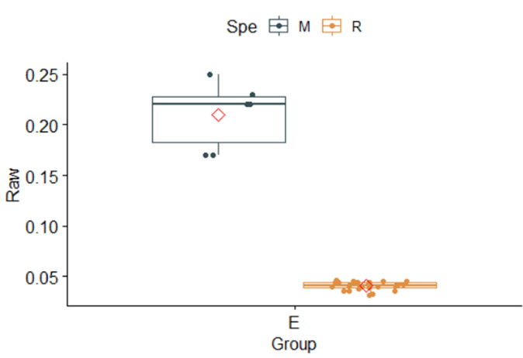
代码
ggboxplot(d5,x="Group", y="Raw",color="Spe",palette = "jama",add = "jitter") + annotate(geom = "point", x = 0.8, y = 0.21, colour = "red", shape=23, size=3) + annotate(geom = "point", x = 1.19, y = 0.041, colour = "red", shape=23, size=3)
26 份水稻文库以及 6 份玉米文库；不同水稻及不同玉米间期望获得相等的数据产出
Notes:
大多数 UNIX 系统如 AIX、HP-UX 等是无法安装在 x86 服务器和个人计算机上的

Slide 22
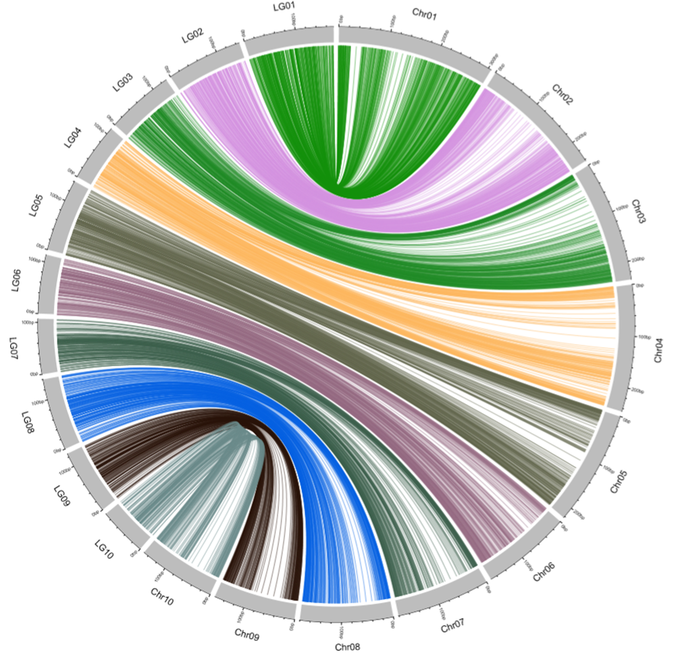
TOPIC
遗传连锁图与玉米参考基因组之间的共线性图谱

Slide 23
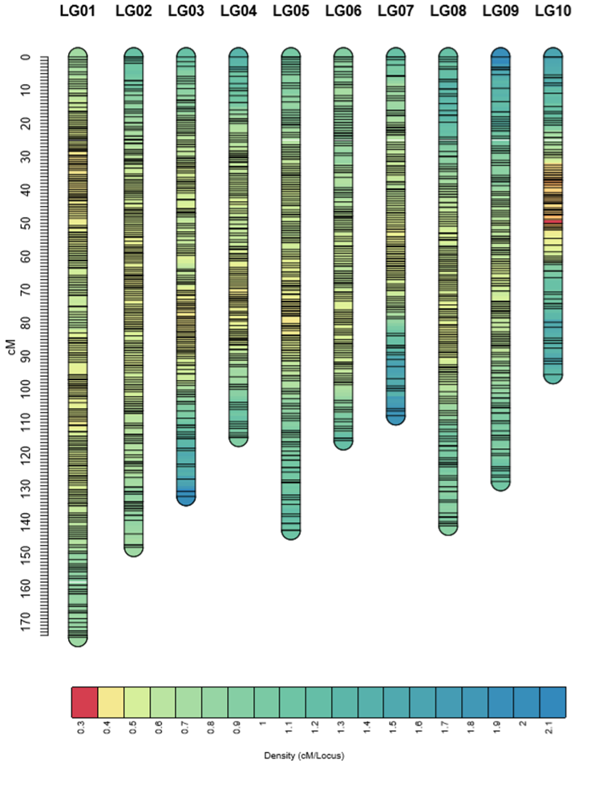
TOPIC
由 2264 个 Bin Marker 构建的玉米 BC1F4群体的遗传连锁图谱

Slide 24
代码
a <- read.csv("LGmap.csv", header = T, stringsAsFactors=FALSE, sep=",")
maxpos <- floor(max(a$Position[a$Group == "LG01" | a$Group == "LG02“ | a$Group == "LG03" | a$Group == "LG04" | a$Group == "LG05“ | a$Group == "LG06" | a$Group == "LG07" | a$Group == "LG08“ | a$Group == "LG09" | a$Group == "LG10"]))
at.axis <- seq(0, maxpos)
axlab <- vector()
for (lab in 0:maxpos) {
if (!lab %% 10) {
axlab <- c(axlab, lab)
}
else {
axlab <- c(axlab, NA)
}
}
outfile = file.path("C:\\Users\\54681\\Desktop\\附表13个\\附表13个", "LinkageMap.pdf")
lmv.linkage.plot(a,outfile,mapthese=c("LG01","LG02","LG03","LG04","LG05“,"LG06","LG07","LG08","LG09","LG10"),denmap=TRUE, cex.axis = 1, at.axis = at.axis, labels.axis = axlab)
Notes:
大多数 UNIX 系统如 AIX、HP-UX 等是无法安装在 x86 服务器和个人计算机上的

Slide 25
学习共享

Slide 26
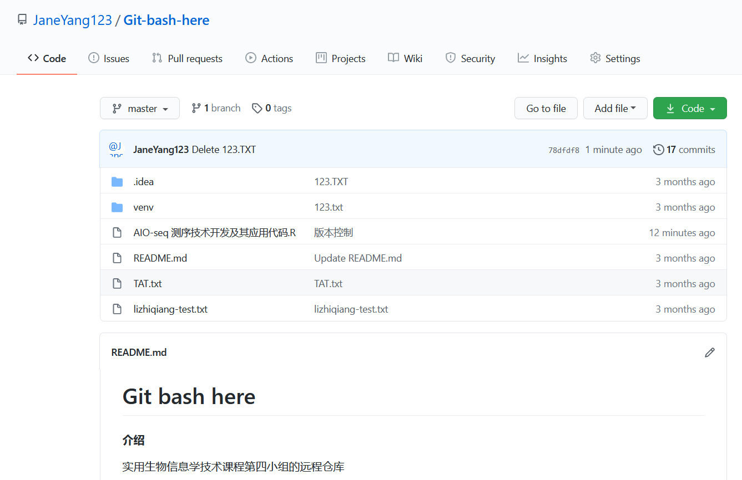
两个项目的过程和代码整理好放在我们小组的GitHub远程仓库里：https://github.com/JaneYang123/Git-bash-here

Slide 27
感悟与致谢

Slide 28
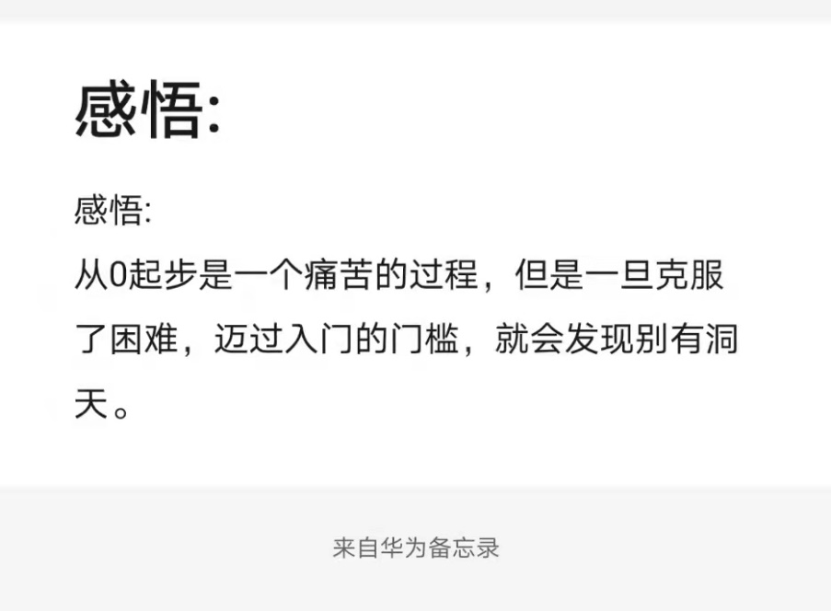
1.感悟
从服务器到Linux到R到Python最后到五种不同方向项目介绍。这门课能使一个完全不懂生信的同学成功入门，是一扇打开生物信息学分析的大门。Git bash here！从这里开始，但这只是一个开始。
课程主要内容 | 教师姓名
课程简介和分组。 | 王丽、刘毓文
服务器、git、Markdown的使用。 | 王丽、邹益
Linux的基本命令。 | 廖雪竹
R语言基础。 | 付阳
生物统计。 | 刘毓文
在R中数据操作与可视化。和可视化在 R | 王丽
Python基础与生物信息。 | 李诚
Pandas及python相关模块的使用 | 郑伟刚
Python实用技术和利用SOS搭建生信分析流程。 | 郑伟刚、付阳
下一代测序数据和群体遗传分析。 | 王丽
DNA测序简介与转录组测序。 | 李诚
表观遗传学和芯片序列数据分析。 | 王超
机器学习以及在R中的实现。 | 马文龙
序列分析。 | 刘毓文

Slide 29
2.致谢
王丽老师和刘毓文老师团队所有成员
我们的TA：郑伟刚师兄
我们的外援：曹查同学

Slide 30
中国农业科学院深圳农业基因组研究所
谢谢！
Git bash here！从这里开始，但这只是一个开始。
小组成员：杨雨婷、欧阳文琦、张圆圆、杨朋、李智强

